Slide 1
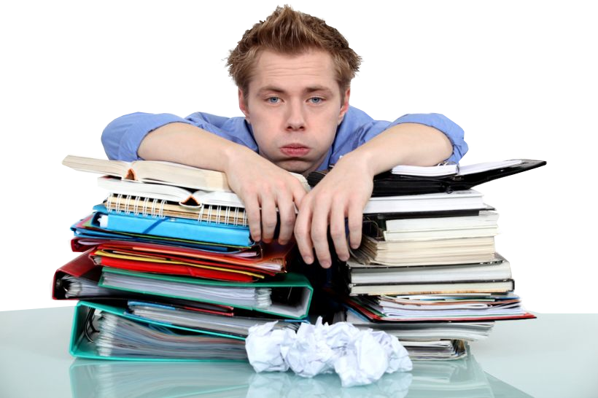
ADRIAN OȚOIU
PREZINTĂ

Slide 2

CUM SA FAC SA APARA TEXTUL PE MASURA CE VORBESC

Slide 3
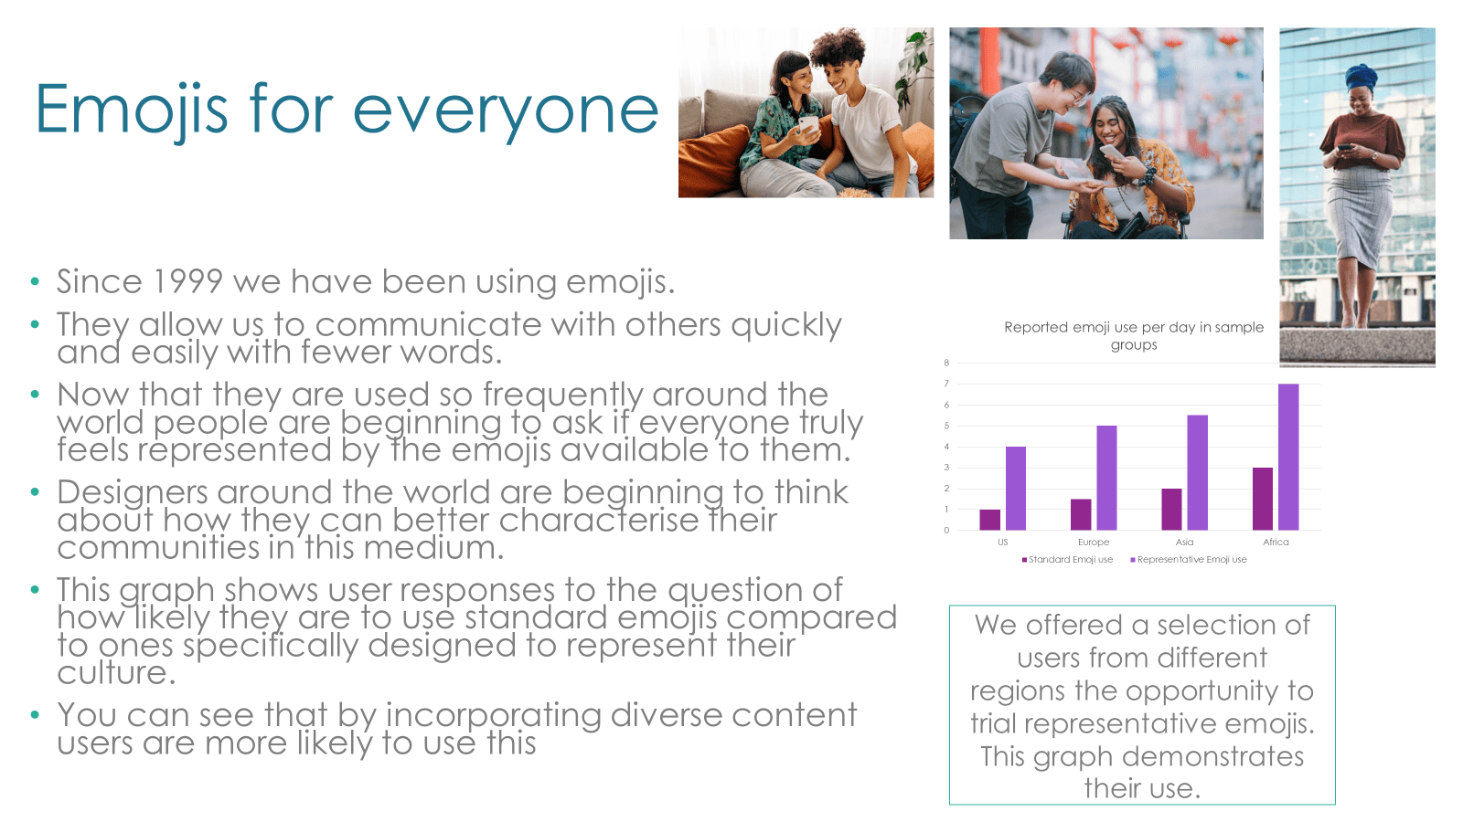
De ca aș vrea să am un text animat în timpul unei prezentări?
Pentru că dacă ai o prezentare cu mult text...

Slide 4

De ca aș vrea să am un text animat în timpul unei prezentări?
Pentru că dacă ai o prezentare cu mult text...
...ori dacă faci pauze să explici lucruri care nu-s pe ecran

Slide 5
De ca aș vrea să am un text animat în timpul unei prezentări?
... publicul va citi textul de pe slide
mult mai repede
... decât poți tu vorbi.

Slide 6
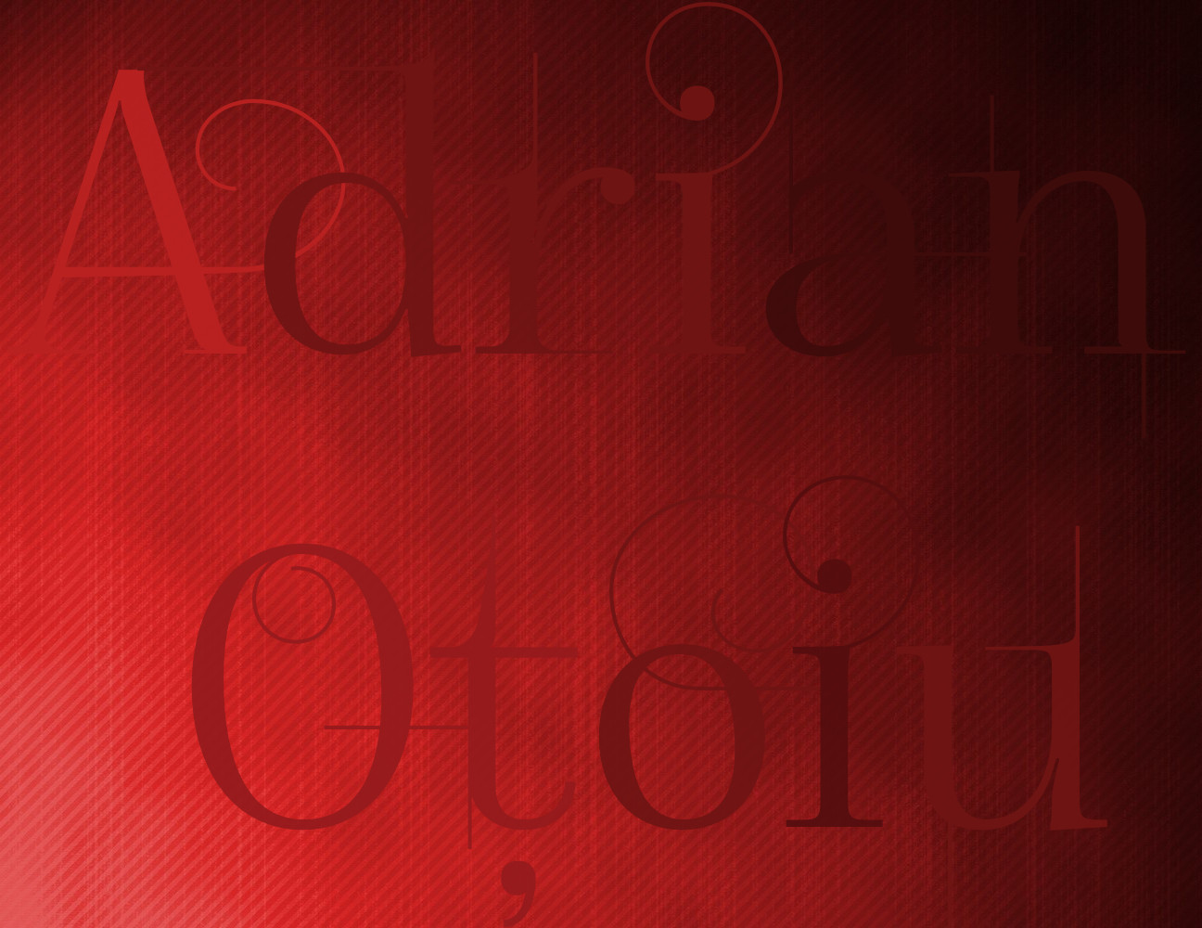
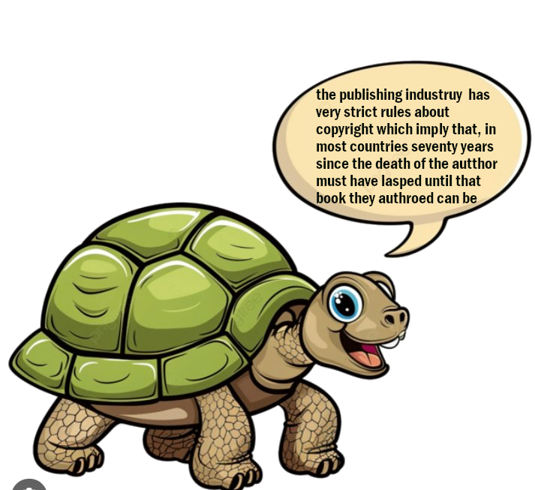
Vorbim cam la 150-160 cuvinte pe minut

Slide 7
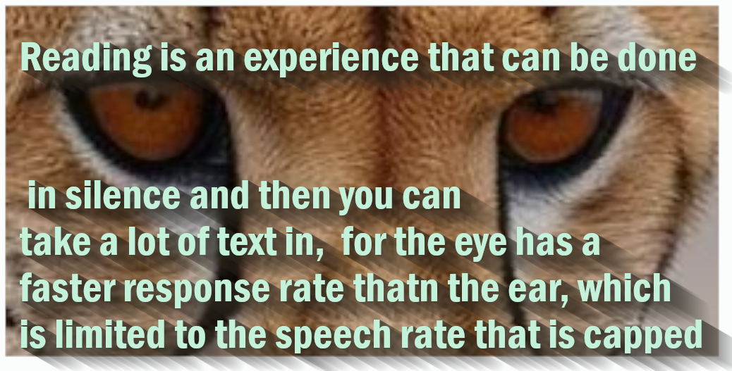
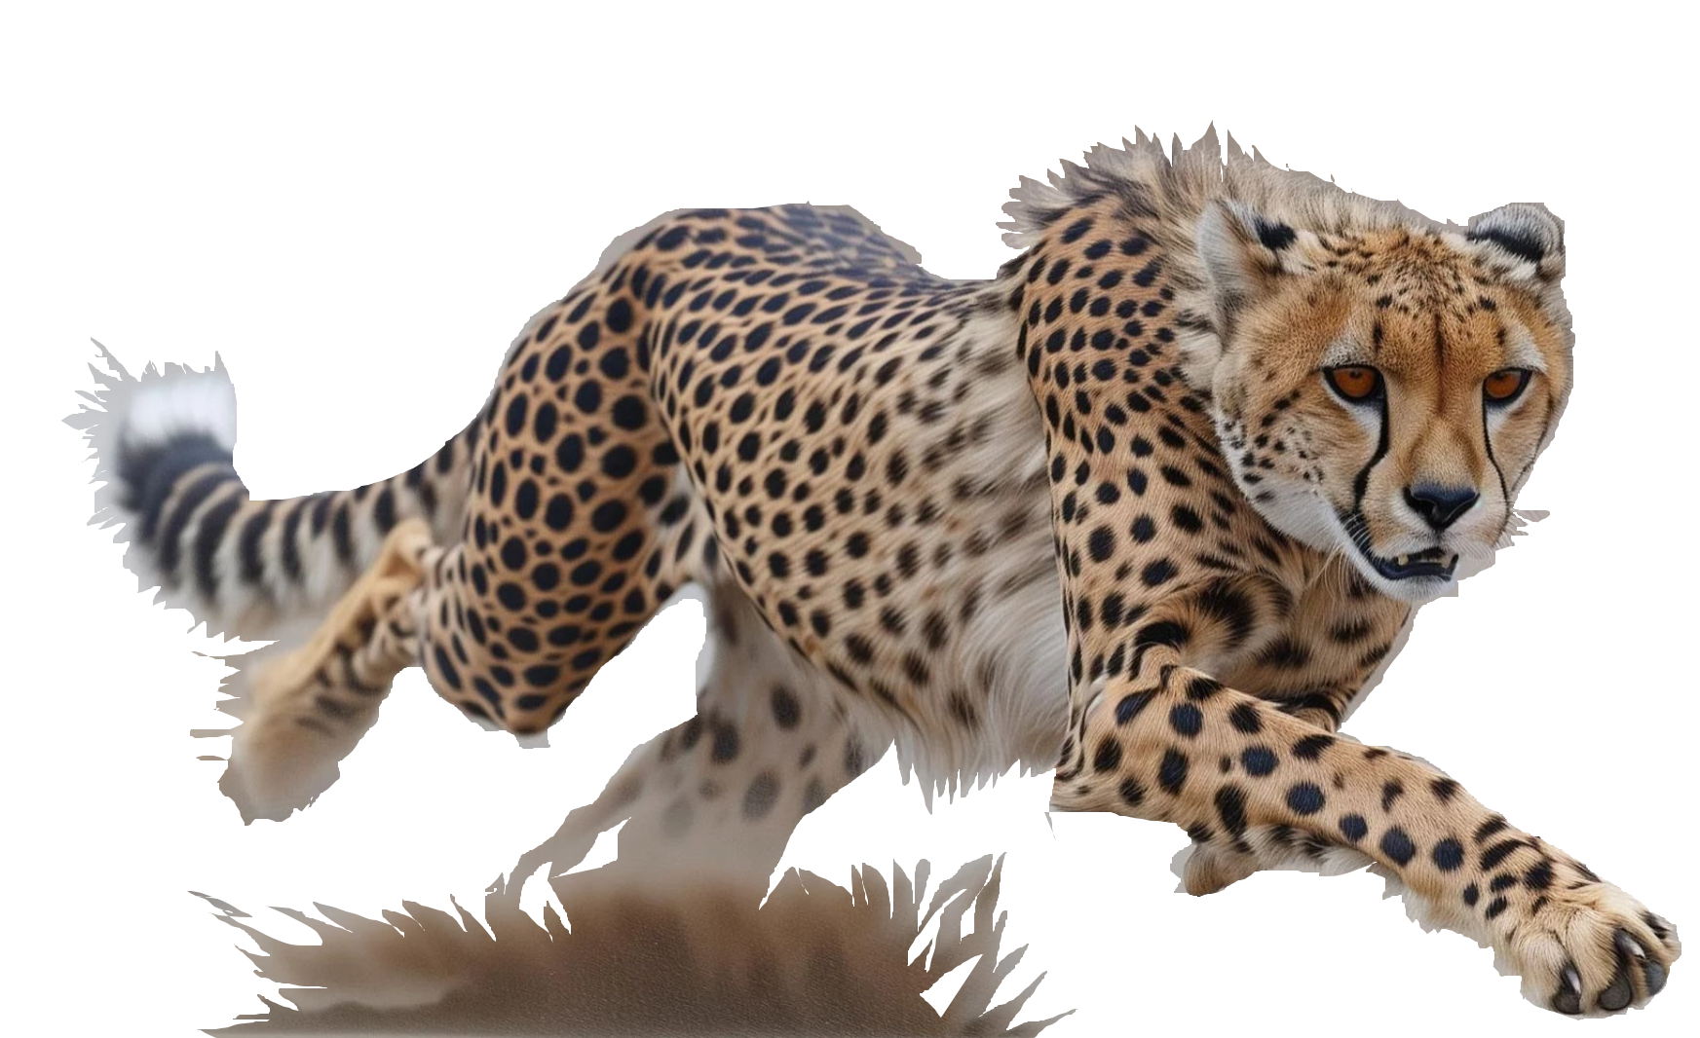
Vorbim cam la 150-160 cuvinte pe minut
Dar citim „muțește” la 500-700 cuvinte pe minut

Slide 8
Dar citim „muțește” la 500-700 cuvinte pe minut
Vorbim cam la 150-160 cuvinte pe minut

Slide 9
Your public --reading mutely off screen- is the fast cheetah
You --speaking aloud– are the slow turtle

Slide 10
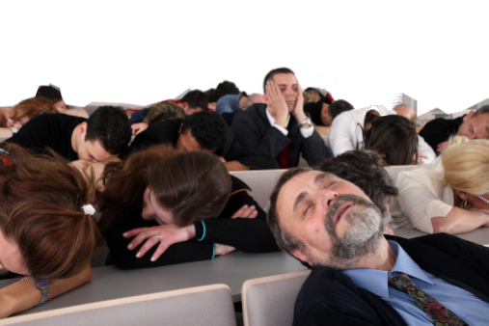
Rezultatul?
Un public care...

Slide 11
METODA 1
Un singur paragraf cu WIPE PE ORIZONTALĂ
la click

Slide 12
Această metodă este aceea în care afișezi textul paragraf cu paragraf (de fapt un Text Box) cu ajutorul unei animații de tip WIPE.
Fiecare paragraf apare doar atunci când faci clic sau apeși Enter.

Slide 13
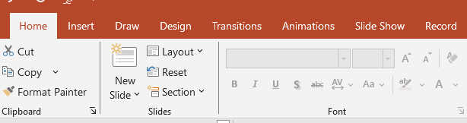

Întâi și întâi selectează caseta de text pe care vrei s-o animezi!
Caută meniul Animation (în dreapta)...

Slide 14
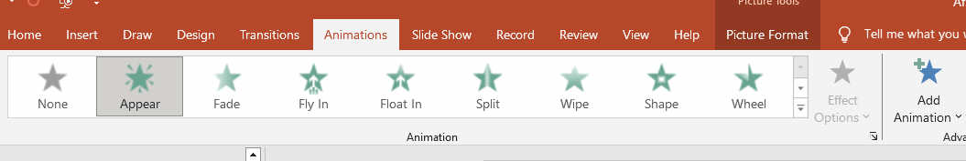
Fă clic pe Animation

Slide 15
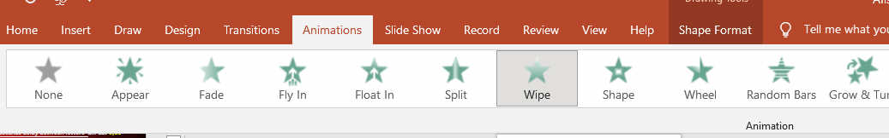
Acest text a fost creat cu Animation
Mergi la WIPE

Slide 16
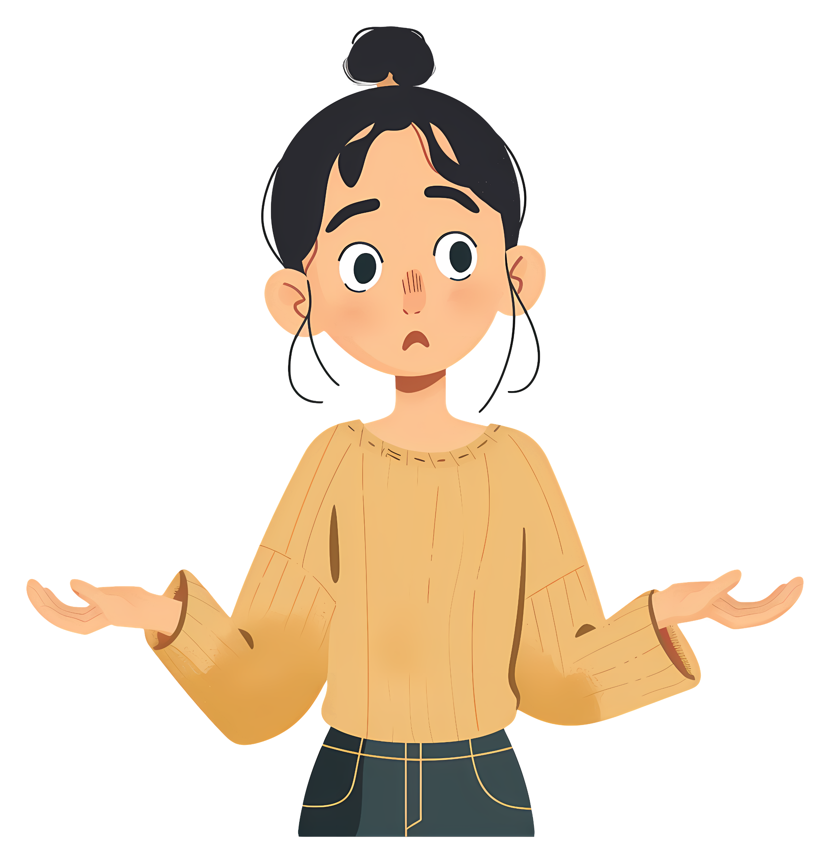
Cu aceste setări ai obținut
un efect de Wipe,
apariție pe verticală
a paragrafului
care e destul de rapidă însă.

Slide 17
Cu aceste setări ai obținut
un efect de Wipe,
apariție pe verticală
a paragrafului
care e destul de rapidă însă.
Plus că merge
de jos în sus,
adică în sens
invers lecturii.

Slide 18
Ca să corectezi asta, mergi în partea dreaptă a meniului la Efect Option

Slide 19
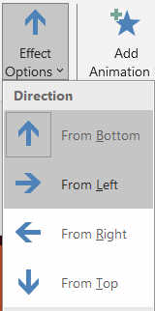
Clic pe Efect Option
Din lista derulantă ce apare, alege direcția potrivită:
From Left

Slide 20
Sau poate preferi ca textul să curgă de sus în jos.
Atunci selectează
From Top

Slide 21
Animația e prea rapidă, da?
Ca s-o încetinești, mergi în extrema dreaptă a barei de unelte

Slide 22
... și fă clic pe Animation Pane

Slide 23
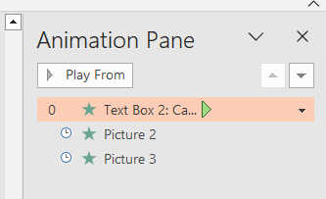
Ca să creeaz o animație literă cu literă:
Am mers în extrema dreaptă a barei de meniu.
... și am ales Animation Pane
...iar aici selectezi
obiectul animat,
în acest caz
Text Box 2

Slide 24
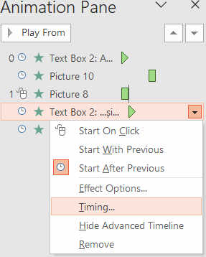
Ca să creeaz o animație literă cu literă:
Am mers în extrema dreaptă a barei de meniu.
... și am ales Animation Pane
Fă clic pe butonul din dreapta
...și selectează Timing

Slide 25
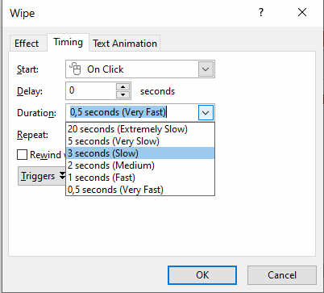
...iar acum,
la Duration,
selectează valoarea dorită,
de pildă 3 secunde.

Slide 26
Pentru fiecare propoziţie (sau, după caz, paragraf), fă un TEXT BOX separat. Dacă nu indici nici o animaţie, atunci următoarea casetă de text va apărea doar când apăsaţi ENTER.
Aşa! Mulţumesc că ai apăsat ENTER.
Apasă din nou.
Da! Iac-aşa! Încă o dată...

Slide 27
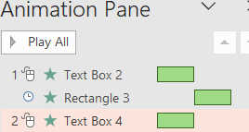
Evident trebuie să avem grijă să introducem paragrafele în ordine. (Enter please!)
Dacă nu le-am introdus în ordine, este oricănd posibil să le re-ordonezi pe lista ce apare în dreapta când selectezi (right-click) CUSTOM ANIMATION
Just drag and drop the Text Boxes.

Slide 28
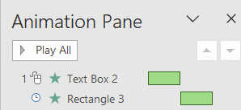
Evident trebuie să avem grijă să introducem paragrafele în ordine. (Enter please!)
Dacă nu le-am introdus în ordine, este oricănd posibil să le re-ordonezi pe lista ce apare în dreapta când selectezi (right-click) CUSTOM ANIMATION
Just drag and drop the Text Boxes.

Slide 29
METODA 2
Paragrafe separate cu aparitie înlănţuită

Slide 30
Dacă doresc pot să automatizez procesul, ca să nu mai stau mereu cu mâna pe mouse pentru fiecare paragraf.
Fiindcă vreau ca fiecare paragraf sau rând
să apară automat, fără să-i dau enter sau clic
Pentru asta, în panelul Custom Animation, pentru fiecare text box modific START:
şi pun AFTER PREVIOUS
ceea ce face ca fiecare paragraf (text box) să apară în clipa când a terminat să apară cel dinaintea lui
iar viteza efectului de apariţie a textului se poate regla din SPEED

Slide 31
Dar s-ar putea să doriţi să intervină o pauză mai mare între paragrafe. Mergem tot pe pilot automat, dar cu o pauză de 2 secunde între paragrafe.
Aveţi răbdare încă 2 secunde
Cum am făcut asta?
Am selectat text box-ul dorit. Apoi în meniul din dreapta am făcut clic pe dreapta şi am selectat TIMING, apoi DELAY
Am repetat operaţia la fiecare text box.
Sau am copiat text- boxul (ca să-i moştenesc animaţia), iar apoi i-am schimbat conţinutul.

Slide 32
Acum e rândul să încercaţi şi dumneavoastră
Veţi vedea că e simplu.
Vă recomand să folosiţi constant acelaşi tip de animaţie,
fiindcă nu doriţi ca spectatorul să fie ameţit
de tot felul de efecte nebuneşti
care îi distrag atenţia de la ceea ce vreţi să comunicaţi
şi să se uite la literele de pe ecran ca la un biliard sau un pinball!

Slide 33
Ce vă recomand eu?
Stilul cu text box cu paragrafe independente, la care să daţi enter pe măsură ce vorbiţi – ăsta are avantajul că nefiind automatizat, vă permite să-l adaptaţi vitezei dvs.
Stilul cu WIPE e bun la citate sau texte mai lungi, unde nu vă întrerupeţi din lectură.

Slide 34
METODA 3
Animație WIPE cuvânt cu cuvânt

Slide 35
Acest stil face ca fiecare cuvânt să apară pe rând
într-o animație cu Wipe de la stânga la dreapta.
Avantaj: permite o mai fină sincronizare cu ritmul tău de vorbire. Merge bine la paragrafe ceva mai lungi.
Nu solicită procesorul laptopului.

Slide 36
Întâi și întâi selectează caseta de text pe care vrei s-o animezi!
Caută pe bara de unelte (meniu) Animation

Slide 37
Fă clic pe Animation

Slide 38
Mergi la WIPE

Slide 39
În mod implicit Wipe merge de jos în sus, ceea ce e contrar sensului în care citim....
...iar noi am vrea să meargă orizontal, de la stânga la dreapta, în sensul lecturii.

Slide 40
Ca să corectezi sensul lecturii mergi în extrema dreaptă a barei de unelte...

Slide 41
Clic pe Efect Option
Din lista derulantă ce apare, alege direcția potrivită:
From Left

Slide 42
Acum trebuie să definești animația ca fiind word-by-word și să-i setezi viteza.
Mergi la extrema dreaptă a barei de unelte.

Slide 43
... și fă clic pe Animation Pane

Slide 44
Ca să creeaz o animație literă cu literă:
Am mers în extrema dreaptă a barei de meniu.
... și am ales Animation Pane
...iar aici selectează obiectul animat, în acest caz
Text Box 2

Slide 45
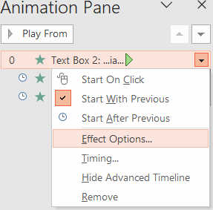
Ca să creeaz o animație literă cu literă:
Am mers în extrema dreaptă a barei de meniu.
... și am ales Animation Pane
Ai făcut clic pe dreapta
...și ai selectat Effect Options

Slide 46
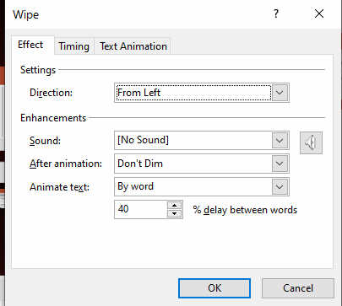
În fereastra care apare...
... la Animate Text alege By Word

Slide 47
În fereastra care apare...
... la Animate Text alege By Word
... Iar la Delay between words introdu valoarea 40

Slide 48
METODA 4
Animație APPEAR
literă cu literă

Slide 49
Întâi și întâi selectează caseta de text pe care vrei s-o animezi!
Caută pe bara de unelte (meniu) Animation

Slide 50
Fă clic pe Animation

Slide 51
Acest text a fost creat cu Animation
Mergi la APPEAR

Slide 52
Am ales:
APPEAR,
Asta e la setarea implicită.
Tot textul apare brusc.
Nu asta dorim.

Slide 53
Ca să creeaz o animație cu apariția textului literă cu literă:
Am mers în extrema dreaptă a barei de meniu.

Slide 54
Ca să creeaz o animație literă cu literă:
Am mers în extrema dreaptă a barei de meniu.
... și ai ales Animation Pane

Slide 55
Ca să creeaz o animație literă cu literă:
Am mers în extrema dreaptă a barei de meniu.
... și am ales Animation Pane
...iar aici ai selectat obiectul animat, în acest caz Text Box 2

Slide 56
Ca să creeaz o animație literă cu literă:
Am mers în extrema dreaptă a barei de meniu.
... și am ales Animation Pane
...iar aici am selectat obiectul animat, în acest caz Text Box 2
Ai făcut clic pe dreapta
...și ai selectat Effect Options

Slide 57
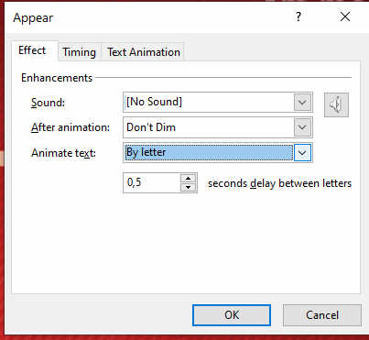
Ca să creeaz o animație literă cu literă:
Am mers în extrema dreaptă a barei de meniu.
... și am ales Animation Pane
...iar aici am selectat obiectul animat, în acest caz Text Box 2
Am făcut clic pe dreapta
În fereastra nouă,
la Animate Text
ai ales
By letter
...și am selectat Effect Options

Slide 58
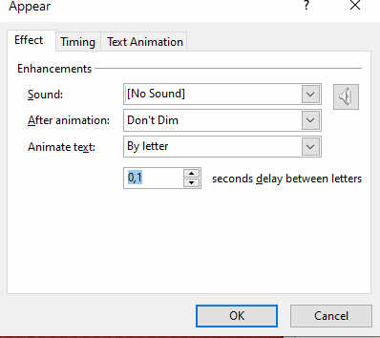
Ca să creeaz o animație literă cu literă:
Am mers în extrema dreaptă a barei de meniu.
... și am ales Animation Pane
...iar aici am selectat obiectul animat, în acest caz Text Box 2
Iar la...delay
between letters,
ai introdus
0.1 secunde
Am făcut clic pe dreapta
...și am selectat Effect Options
În fereastra nouă, la Animate Text
am ales By letter

Slide 59
Ca să creeaz o animație literă cu literă:
Am mers în extrema dreaptă a barei de meniu.
... și am ales Animation Pane
...iar aici am selectat obiectul animat, în acest caz Text Box 2
Am făcut clic pe dreapta
...și am selectat Effect Options
Iar la...delay
between letters,
am introdus
0.1 secunde
În fereastra nouă, la Animate Text
am ales By letter
Și am dat OK

Slide 60
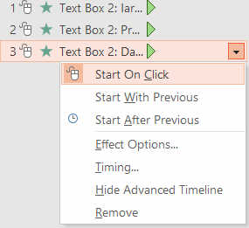
Iar acum avem un text care se scrie literă cu literă, pe măsură ce vorbești.
În acest fel, cei care te ascultă nu vor mai fi tentați să citească înainte textul pe care l-ai scris deja.
Procedează la fel pentru fiecare Text Box pe care l-ați creat.
Dacă vrei ca fiecare Text Box să pornească doar la clic, ai grijă ca să selectezi Start On Click

Slide 61
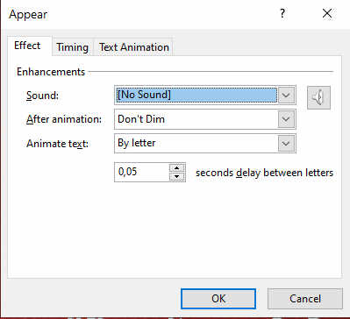
Ți se pare prea lent ritmul?
Ca să accelerezi şi mai tare viteza:
Mergi la Effect Options,
iar la ...seconds delay between letters introdu 0,05 sec

Slide 62
ȘI UN TRUC
Pensula Animației

Slide 63

Probabil ideea de a repeta toate aceste operații la fiecare casetă de text ți se pare ceva foarte obositor.
Dar nu este așa.
Fiindcă PowerPoint s-a gândit la un mod de a automatiza aceste plicticoase operații repetitive
Iar aceasta cu o unealtă numită...
Animation Paintbrush

Slide 64
Animation Paintbrush
...îți permite să copiezi o anumită animație la un alt obiect (în cazul nostru un
Text Box)
...iar asta se face din doar două clicuri!

Slide 65
Animation Paintbrush
1. Selectează Text Box-ul al cărei animație vrei să-l copiezi.
2. Localizează pe extrema dreaptă a barei de unelte icon-ul Animation Paintbrush

Slide 66
Animation Paintbrush
3. Fă clic pe Animation Paintbrush

Slide 67
Animation Paintbrush
4. Iar acum, fără să mai atingi nimic altceva, fă clic pe obiectul (text box) pe care vrei să copiezi această animație
6. Fără să te mai întorci la Paintbrush, operația se poate repeta pe mai multe obiecte la rând
5. Animația va fi copiată întocmai

Slide 68
Spor la animat!

